Slide 1
Pacient na UPV
Michal Pospíšil

Slide 2
Cíle komplexní oš. péče
Znovuobnovení a udržení maximální možné soběstačnosti pacienta.
Zkrácení doby umělé plicní podpory na minimum.
Předcházení vzniku komplikací spojených s umělou plicní ventilací a dlouhodobým upoutáním k lůžku -> imobilizační syndrom.

Slide 3
Vždy a stále dokola…
Dodržovat zásady bariérových technik, hygienických a proti-epidemiologických zásad.
Individualizace pomůcek, přednostně jednorázové.
Přísné dodržování aseptických postupů.
Hygiena rukou.
Dokumentace – záznam poskytnuté péče, záznam dat exspirací, aplikací, etc…

Slide 4
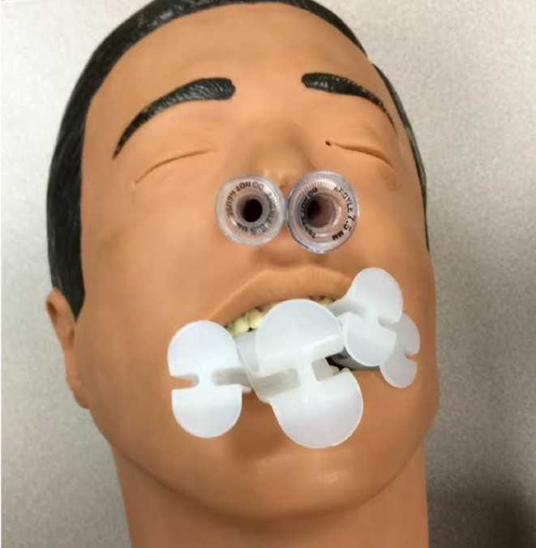
CHYBUJEME PŘI PÉČI O DC ?

Slide 5
Komplikace během péče
Náhle vzniklé: poranění měkkých tkání, špatně zvolená velikost kanyly, poranění trachey, vyvolání laryngospasmu, aspirace….
Postupně vznikající: nevhodné teploty zvlhčování, vysoké koncentrace kyslíku, volumo a barotraumata, VAP).
Mimoplicní: vysychání sliznic a rohovky, změny kardiovaskulárního systému, změny GIT, změny vycházející z imobility, psychická nestabilita, poziční traumata.

Slide 6
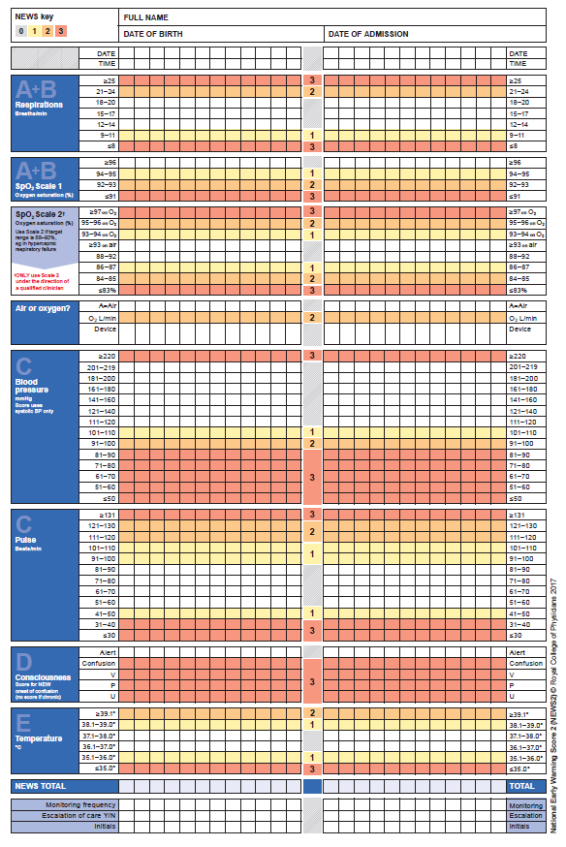
Systém EWS a ABCDE algoritmus vyšetřování

Slide 7
Patofyziologie respiračního systému u pacienta na UPV
Omezené pohyby hrudníku vleže.
Bránice částečně utlačena vnitřními orgány.
Snížení ventilované části plic až o 50%.
Snížení perfuze = snížení kvality surfaktantu.
Hustší hlen, obtížné vykašlávání/odsávání sputa.
Riziko atelektáz a hypostatické pneumonie / VAP.

Slide 8
Umělá plicní ventilace
Soubor postupů zajištění dýchacích cest, při kterém mechanický přístroj plně nebo částečně zajišťuje průtok plynů respiračním systémem.
Hlavním cílem je dosažení uspokojivých parametrů ventilace a oxygenace.

Slide 9
Podpora ventilace a oxygenace
Podpora výměny plynů v plících
Ovlivnění plicních objemů
Snížení dechové práce
Korekce hypoxemie
Korekce respirační acidózy
Prevence atelektáz
Stabilizace hrudní stěny
Snížení kyslíkové potřeby
Notes:
Atelektáza = nevzdušnost plicní tkáně

Slide 10
Rozdělení UPV dle doby trvání
Krátkodobá – celková anestezie, malé zákroky, dospávání.
Dlouhodobé – komplikované stavy související s úrazy, dlouhými operačními výkony, progresí základního onemocnění.

Slide 11
Dělení UPV dle formy
Konvenční formy: ventilace pozitivním přetlakem (včetně NIV).
Nekonvenční formy: ventilace negativním přetlakem, vysokofrekvenční oscilační ventilace (pediatrie) a trysková ventilace.

Slide 12
Působení UPV na kardiovaskulární systém
Zvýšený intratorakální tlak -> snížený žilní návrat -> snížený preload = Snížený srdeční výdej (PEEP, RR, Vt).
Zvýšený intratorakální tlak také utlačuje plicní arterie -> zvýšen afterload pravé komory naopak zlepšen afterload levého srdce.

Slide 13
Lekce anglického jazyka
Tidal volume (Vt) –
MV – (Vt x f).
(f, RR) – (rozlišujeme dechy řízené a spontánní)
PIP –
PEEP –
FEV1 –
I:E (flow rate) – nebo Ti (33%)
Finsp –
Trigger
Notes:
FEV klesá při OVP
tlak je průměrně 1013,25 hPa (tzv. normální atmosférický tlak).

Slide 14
Pojmy
Tidal volume (Vt) – objem dechu.
MV – minutová ventilace (Vt x f).
Frekvence (f, RR) – počet dechů za minutu (rozlišujeme dechy řízené a spontánní).
PIP – peek inspiratory preassure.
PEEP – tlak v alevoelech, vyšší než tlak atmosférický.
FEV1 – objem vzduchu vydechnutý největším úsilím za 1 sekundu.
I:E (flow rate) – poměr inspira a expiria nebo Ti (33%)
Finsp – inspirační flow (průtok)
Trigger – spoušť (tlakový, průtokový)
Notes:
FEV klesá při OVP
tlak je průměrně 1013,25 hPa (tzv. normální atmosférický tlak).

Slide 15
Pojmy
A/C – assist controll mode nebo CMV – continuous mandatory ventilation – Volume/ Pressure
PSV – Pressure support ventilation - SPONT
SIMV – zajišťuje tři typy „dechů“ – kontrolované (mandatory), asistované (synchronizované), spontánní (s podporou či bez podporu tlaku)
VPAP/ ASV – Adaptive servo ventilation / Adaptive Support Ventilation

Slide 16
Protektivní ventilace
Objemy – 6ml/kg IBW
Plato – max 30 cmH2O
Dostatečná hodnota PEEP jako prevence kolapsu plicních alveol (>5 cmH2O)
FiO2 co nejblíže k 21%
PIP max 35 cmH2O

Slide 20
Weaning

Slide 21
Weaning
Postupné odvykání
Základní onemocnění, které vedlo k UPV v regresi.
Hemodynamická stabilita (bez, nebo jen malé dávky vazopresorů).
Zajištěna adekvátní výměna plynů.
Dostatečná svalová síla.
Pokud je pacient na UPV méně než 24h lze za těchto okolností začít se spontánní ventilací a následnou extubací ihned.

Slide 22
Weaning postup krok za krokem
Kritéria:
Dobrý neurologický status (GCS > 12)
Absence anemie hgb< 90g/l, iontogram v normě
Normotermie (mírná subfebrilie tolerována)
Uspokojivé hodnoty ASTRUP
EtCO2 < 5.5 kPa
FiO2 < 0,5%
PEEP <9 cmH2O
Svalový tonus, kašalací reflex.
S výhodou: uspokojivý stav výživových parametrů, kompenzované ostatní nemoci, minimální dávky sedace a analgetik, řádně edukovaný a spolupracující pacient.

Slide 23
Mimochodem, co to znamená ASTRUP?

Slide 24
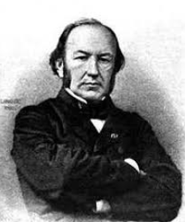
Poul Bjørndahl Astrup
1915 – 2000
Dánský biochemik a lékař.
Vynáleze CO2 čidla a zakladatel konceptu bazického excesu.

Slide 25
Weaning příklad postupu (1)
Postupné snižování IMV cca 2 vdechy za 15-30 min. za předpokladu dobře probuzeného a adekvátně reagujícího pacienta (hodnoty dle stavu pacienta mohou být individualizovány): SpO2>92%, ETCO2: <5,3 a za uspokojivého stavu hemodynamiky (HR <120, CI > 2l/min/m2, bez závažných poruch rytmu).
IMV snižujeme až k nule
FiO2 snižujeme postupně o 0,1% za udržení SpO2 > 92%
PEEP snižujeme do 5 cmH2O

Slide 26
Weaning příklad postupu (2)
Minutový objem by měl být min 5ml/kg/ IBW, dechová frekvence 8-30, MV < 10l/min, max. Pinsp alespoň 20cm/H2O.
Při adekvátní odpovědi ASTRUP a dále test spontánních ventilace (SBT) na T-spojce.
Při neúspěchu střídání podpůrné a řízené ventilace, postupné prodlužování intervalu PSV a SBT.
Způsoby: ŘVxPV, PVxAT -> NIV vs. O2, O2maska vs. Brýle.

Slide 27
Test spontánní ventilace (SBT)
Odpojení od ventilátoru a spontánní ventilace přes T spojku s vdechováním zvlhčené a ohřáté směsi vzduchu s FiO2 <50% po dobu 120min (kratší u krátkodobě ventilovaných).
Nastavení ventilátoru s nulovou ventilační podporou se zajištěním kompenzace rezistence mrtvého prostoru ETK či TSK. „Elektronické odpojení“.

Slide 28
Ayrovo T

Slide 29
Weaning monitorace
Zpozorníme při: SpO2<90% při vysokém průtoku O2, klesající pH, známky neklidu a diskomfortu.
Zvažujeme navrácení na původní ventilační režim při: hemodynamických poruchách, vznik neurologického deficitu.
Sestra zná poslední nastavené parametry ventilátoru, pacienta sama napojuje zpět na UPV a informuje lékaře.

Slide 30
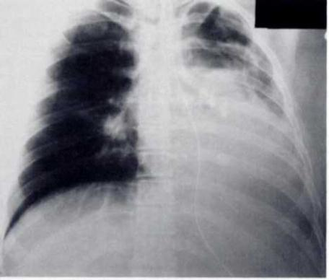
Bronchoaspirace
Jedna z nejčastějších komplikací ve spojitosti s UPV.
V mnoha případech jí lze předejít.
Prevence aspirace je jeden z nejdůležitějších úkolů ošetřovatelského týmu. Před-během, po ukončení UPV !...prostě neustále !
Terapie: UPV, bronchoskopie, ATB, RHB

Slide 31
Prevence aspirace
Funkční obranné mechanismy dýchacích cest (polykací a kašlací reflex, efektivní expektorace).
Před rizikovými intervencemi zajistit lačný žaludek, případně korelace pH.
Zvýšené riziko aspirace u pacientů s NGS (mikroaspirace), spasmolytiky, po chir. výkonech (jícen), neuromuskulárních choroby (MG), snížená motilita GIT

Slide 32
Extubace postup
Dostatečné poučení pacienta.
Zvážit vytažení NGS před.
Možno zkusit aspirovat žaludeční obsah či vzduch (ne silou).
Nachystání pomůcek k zajištění dýchacích cest (kanyla stejné a menší velikosti).
Vysoký Fowler a řádné odsátí pacienta.
Preoxygenace indivudálně nikoli rutinně.
Leak test u rizikových pacientů
Nachystané funkční odsávání a prázdná 20ml stříkačka.
Po extubaci okamžité zahájení oxygenoterapie a podpora expektorace.
Řádná monitorace všech VF.

Slide 33
Postextubační obstrukce DC
Rizikovým faktorem je délka trvání intubace, poranění DC a traumatická intubace, pozitivní leak test.
Terapie: inhalace studené zvlhčené směsi vzduchu, studené obklady krku, kortikoidy, inhalace adrenalinu.
Vždy mít připraveny pomůcky pro reintubaci.

Slide 34
Pomůcky pro reintubaci
Vhodná tracheální kanyla (dospělí 7-9,5mm), zavaděč, topické anestetikum, 20ml injekční stříkačka, funkční laryngoskop a lžíce různých velikostí, Magillovy kleště, funkční odsávání se sterilními cévkami, ruční dýchací vak (ambuvak). Funkční a kalibrovaný ventilátor.

Slide 35
Komplikace při dekanylaci TSK
Dekanylační panika – pocit dušnosti a akutní panický stav bezprostředně po dekanylaci způsobený zvětšením mrtvého prostoru -> psychologická příprava a nácvik dýchání ústy při uměle obturované TSK jako prevence.
Porucha polykání a fonace při deformitách v okolí trachey či poškození nervus ……… ?
Prolongované hojení tracheostomatu.

Slide 36
Extubace – monitorování
PROSTĚ ABCDE a systém včasného varování
Aspekce celkového výzoru
Respirační funkce
Hemodynamika
Neurologický status
Bolest

Slide 37
NEINVAZIVNÍ VENTILACE
Způsob mechanické plicní ventilace bez invazivního zajištění dýchacích cest
Podmínkou pro zahájení NIV je zachované vědomí pacienta

Slide 38
„Železná plíce“ (1)

Slide 39
„Železná plíce“ (2)

Slide 40
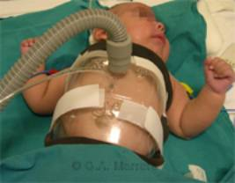
„Železná plíce“ (3)

Slide 41
Výhody NIV
Snížení dechové práce -> zlepšení oxygenace a výměny plynů.
Možnost odvrácení nutnosti invazivního zajištění DC --> Redukce rizik spojených s invazivní ventilací (nutnost sedace, VAP, komplikace ETK/TSK).
Zachování vědomí pacienta, možnost komunikace/ zachování určité míry soběstačnosti v rámci běžných činností, možnost příjmu per os.
Prokázané zkrácení délky hospitalizace při exacerbaci CHOPN a u pac. s kardiálním plicním edémem.

Slide 42
Nevýhody NIV
Stále svoji efektivitou pro zlepšení ventilace/oxygenace nedosahuje na invazivní ventilace => není její alternativou
Pacient při vědomí v rámci oš. péče je mnohdy náročnější než pacient sedovaný.
Dyskomfort pacienta (cave klaustrofobie!).
Polykání vzduchu – distenze žaludku - > riziko aspirace (nutná častá kontrola vědomí) => zajištění NGS -> leak?
Ostatní komplikace spojené s typem užité masky (vysoušení rohovky, sinusitida, vysychání sliznic DÚ, bolest maxilárních dutin -> uší).

Slide 43
Kontraindikace
Nelze užít u pacientů v bezvědomí / dechové zástavy.
Při traumatech / popáleninách/ deformitách obličejové části často nemožnost upevnění masky.
Oběhově nestabilní.
Nespolupracující neklidný nemocný.
Obézní pacient nad 200% IBW.
Neschopnost aktivní expektorace/ nadměrná sekrece z DC.

Slide 44
Nejčastější využití NIV
Exacerbace CHOPN
Kardiogenní edém
Pneumonie s hypoxií nereagující na běžnou terapii
Weaning po extubaci (pooperační stavy s respirační insuficiencí, pacienti s CHOPN…)
Neuromuskulární choroby (Myastenie gravis)
Ostatní: Spánková apnoe, Hypoventilační syndrom (ne u morbidně obézních), astma, otrava oxidem uhelnatým, paliativní péče.
Notes:
MG = porucha přenosu vzruchu nervosvalové ploténky

Slide 45
Vybrané indikace
Akutní hyperkapnické respirační selhání
Akutní hypoxemické respirační selhání
Akutní exacerbace CHOPN
Domácí ventilace u nemocných s chronickou respirační insuficiencí
Před transplantací plic

Slide 46
Cíle NIV
Snížení dechové práce -> odstranění pocitu dušnosti.
Zvětšení dechového objemu (Vt) -> korekce hyperkapnie -> korekce pH.
Zajištění dostatečné frakce kyslíku za výších atmosférických tlaků -> korekce hypoxemie -> korekce pH.
Redukce anaerobního metabolismu -> snížení laktátu -> korekce pH.
Zajištění adekvátní dechové frekvence (např. u centrálních typů spánkové apnoe).

Slide 47
Faktory zvyšující pravděpodobnost úspěchu NIV
Mladší věk
Spolupráce nemocného (schopnost synchronizace s ventilátorem).
Těsnost masky na obličeji (materiální a personální zabezpečení)
Dobrý stav dentice
Důkladná monitorace v průběhu NIV (KP, vědomí, účinky medikace, SpO2, stav hemodynamiky).

Slide 48
Základní režimy NIV
CPAP
BiPAP/PRCV
BiPAP S/T
Speciální ventilátory s dostatečnou kompenzací úniků (leak) nebo ventilátory pro invazivní ventilaci s příslušným softwarem.
Notes:
Pressure regulated volume control

Slide 49
CPAP

Slide 50
BiPAP

Slide 51
BiPAP S/T / PS

Slide 52
ASV/ VPAP

Slide 53
BiPAP - Vision

Slide 54
Poruchy dechu ve spánku
Syndrom spánkové apnoe – soubor příznaků způsobeny hypoventilací a apnoickými pauzami.
Příznaky: ranní únava, hypertenze, poruchy rytmu, bolest hlavy, později celodenní únava, malátnost, periferní cyanóza a obraz chronické respirační insuficience, chrápání, dekompenzace chronických onemocnění (CHOPN, ICHS..).

Slide 55
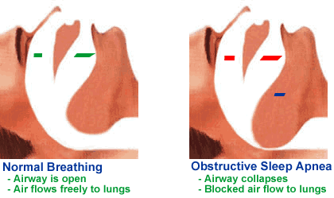
Obstrukční spánková apnoe
Obstrukce v oblasti hypofaryngu a měkkého patra
Predispozice: obezita, alkoholismus, hypnotika, anxiolytika, myorelaxancia, opioidy.

Slide 56
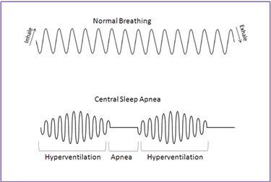
Centrální typ spánkové apnoe
Porucha dechového centra v prodloužené míše
Predispozice: pooperační komplikace, st. p. CMP, infekce (encefalitis), VVV, st. p. dlouhodobé UPV, kraniotrama.

Slide 57
Centrální typ spánkové apnoe

Slide 58
Cheyne-Stokesovo dýchání

Slide 59
Typy masek
Nosní polštářky (nasal pillows)
Nasální masky
Masky oro-nasální
Masky celo-obličejové
Helmy pro NIV

Slide 60
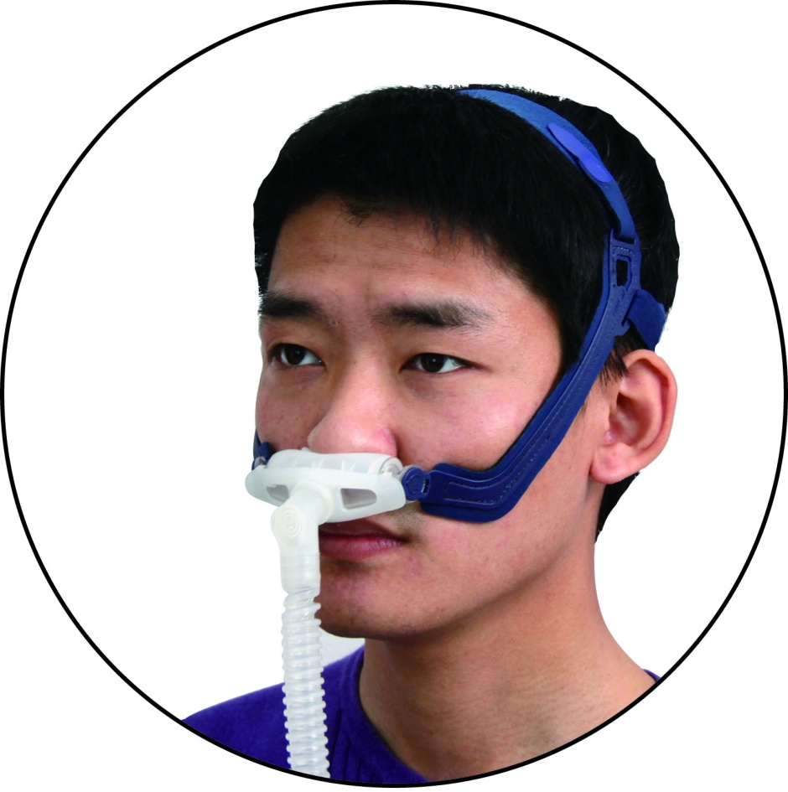
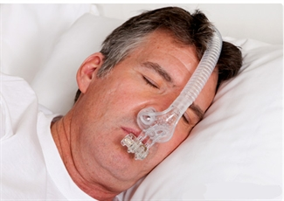
Nasal pillows
Notes:
Do intenzivní péče se nehodí, tato metoda vznikla pro potřeby pacientů s poruchami dechu ve spánku.

Slide 61
Nasal mask

Slide 62
Nasální maska a polštářky
Lepší možnost komunikace.
Možnost příjmu per os.
Velký leak (otevírání úst).
Menší efekt pro výměnu plynů.
Do intenzivní péče se nehodí, tato metoda vznikla pro potřeby pacientů s poruchami dechu ve spánku.
Nelze u pacientů s neprůchodnými nosními dutinami.

Slide 63
Oro-nasal mask

Slide 64
Full face mask

Slide 65
Masky
Většinou minimální leak (záleží na tvaru obličeje).
Jednoduchá aplikace.
Dobrá výměna plynů v uzavřeném systému, dobře kompenzována přístroji.
Větší riziko otlaků
Stižené odkašlávání -> zvýšené riziko aspirace
Může iniciovat klaustrofobii

Slide 66
Helemet

Slide 67
Helma
Minimální leak.
Nevznikají otlaky.
Možnost příjmu tekutin během ventilace, komfortnější pro pacienta.
Velký mrtvý prostor -> někdy neadekvátní reakce triggeru.
Riziko zpětného vdechování CO2.
„uvnitř“ Velice hlučné – riziko při poruchách vnitřního ucha, dlouhodobě zhoršení sluchu? (špunty do uší)

Slide 68
Při napojování na NIV
Nutná efektivní edukace pacienta.
Zvolená velikost masky a zamezení zbytečných úniků vzduchu (leak).
Z počátku nižší tlaková podpora (např.: IPAP: 12, EPAP 6). Minimální rozdíl při dvou úrovňové ventilace alespoň 4 cmH2O.
Do 30-60 min nutná kontrola ASTRUP pro zhodnocení efektivity.
Pravidelná kontrola VF pacienta. Ošetřování predilekčních míst a zajištění dostatečné hydratace a pravidelných přestávek.
Při dobré toleranci postupná redukce vysokých frakcí FiO2.
Dechový objem 6-8 ml/kg/IBW

Slide 69
Způsob ventilační podpory
Úroveň PS (IPAP) se postupně navyšuje.
Tlakovou podporu navyšujeme do: odstranění dušnosti, poklesu dechové frekvence, zvýšení dechového objemu.
Maximálně však do hodnoty 15-20 cmH2O
Při vyšších hodnotách se prohlubuje riziko nežádoucích účinků a intolerance pacienta.
Vrcholové (peak) tlaky (PIP) by nikdy neměly překročit 30 cmH2O.

Slide 70
Délka NIV
Závisí na: toleranci pacienta, zkušenosti personálu, KP
Průměrná doba 6-18 hodin
Delší u CHOPN
Kratší při kardiálním plicním edému
Úvodních 30minut bez přerušení. Dále nezapomínat na pravidelné přestávky po 1-2hodinách, dle tolerance pacienta.

Slide 71
Klinické známky efektivity NIV
Subjektivní zlepšení pocitů pacienta.
Bez zapojování pomocných dýchacích svalů a expanze hrudníku.
Vymizení cyanózy.
Zlepšení VF a žádoucí změny v ASTRUP.
Pokud se neprokáže efektivita nutno časná intubace, nikoliv prolongované pokusy o NIV !

Slide 72
Klinické známky neefektivity NIV
Psychomotorický neklid
Kardiovaskulární nestabilita
Známky ischemie a vznik arytmií
Poruchy vědomí
ASTRUP bez zlepšení do 30minut

Slide 73
Komplikace
Kožní defekty v místě naléhání masky (cave DM)
Únik vzduchu (leak, snížit Pinsp)
Erytém obličeje
Pocit horka (helma)
Pocit sucha

Slide 74
Péče o dýchací cesty u pacienta s ETK
Důkladná hygiena DÚ včetně péče o chrup.
Kontrola správného umístění.
Prevence zalomení.
Pravidelná kontrola tlaku v obturační manžetě. (20-25 mmHg).
Pravidelná kontrola fixace a hloubky zavedení
Výměna fixace a polohování kanyly á 12h (před intervencí provést všechna nezbytná opatření pro případ dislokace).
Notes:
Objemy vzduchu jsou pouze orientační

Slide 75
Před polohováním ETK
Kontrola dokumentace (hloubka, šířka, čas).
Poučení pacienta o charakteru výkonu (bolus sedace, preoxygenace).
Zhodnocení celkového stavu pacienta (ventilační stabilita, tamponáda..).
Auskultace před i po intervenci.
Odsátí sestupně (nos, ústa, subgloticky, kanyla).
Zajištění polohy na zádech, min. 40° Fowler.
Kontrola dostatečného tlaku v obturační manžetě před i po.

Slide 76
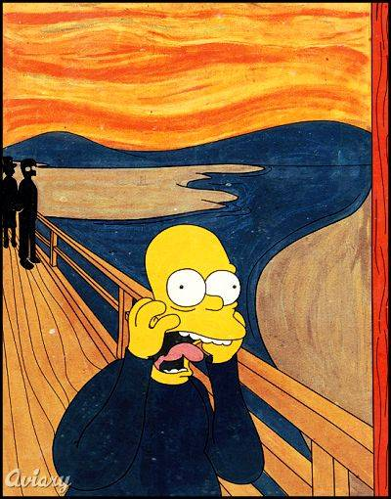
Vyfukujete před polohováním ETK obturační manžetu?

Slide 77
Co můžeme slyšet
Obstrukce horních cest STRIDOR – při inv. zajištění DC
Obstrukce dolních cest poslech PÍSKOTY
Porucha na úrovni plicní tkáně CHRUPKY
Nepravidelné a neadekvátní dechové vzorce Chyne Stokes
Notes:
HDC – zánět hrtanu – anafylaxe – cizí těleso a aspirace -> stridor – štěkavý kašel – chrapot
DDC – bronchitis – astma – obvykle pískoty v expiriu + prodloužené expirium
Tkáň – Pneumonie ?
Vzorce – vysoké ICP, neuromuskulární postižení, otrava, předávkování léky, zánět CNS
Biotovo
Kusmaulovo

Slide 78
Péče o dýchací cesty u pacienta s TSK
Kontrola tlaku v manžetě.
Výměna krytí minimálně á 12h, dále dle potřeby.
Péče o okolí a přiměřená fixace.
Sledujeme známky zánětu, krvácení, mokvání, dehiscence, zápach, povlak.
Výměna TSK do 7. dne, dále dle standardu oddělení (cca do 12. dnů)
Výměna TSK je v kompetenci sestry – znát postup!

Slide 79
Způsoby odsávání
Nasální (cave traumata obličejové části – především baze, tamponády epistaxe, užívat lubrikant).
Orofaryngeální.
Subglotické „nad balonkem“ (u kanyl se speciálním průsvitem, žádoucí u pacientů intubovaných déle než 48h, intermitentní šetrné odsávání).
Endotracheální (uzavřené/ otevřené).

Slide 80
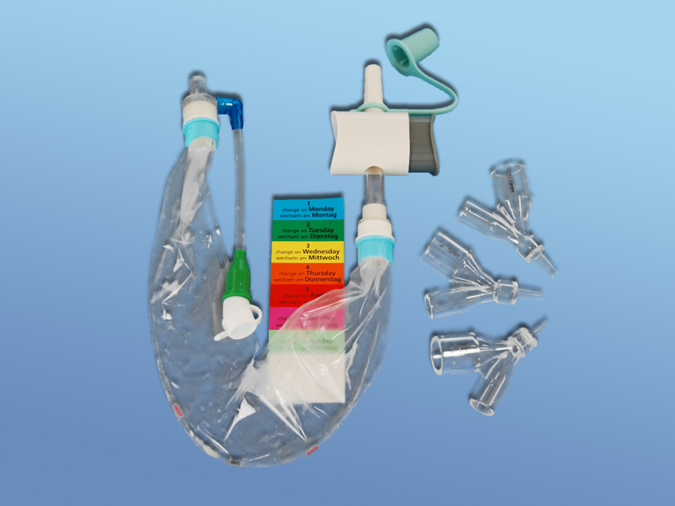
U.O.S.

Slide 81
U.O.S

Slide 82
Odsávání
Cíl: optimalizace respirace, odstranění sekretů, udržení průchodnosti DC.
Kdy odsávat: slyšitelné a viditelné sekrety, zhoršení ventilačních parametrů až interference, desaturace, zvýšení dechové práce, přání pacienta, před vybranými výkony, tachykardie/hypertenze

Slide 83
Odsávání
Dodržovat zásady asepse. Používat rukavice, zástěru, ústenka a brýle u otevřeného způsobu. Nezapomenout na stříkačku s proplachem u uzavřeného systému.
Vždy fixujeme kanylu rukou. Při otevřeném způsobu dvě sestry ?
Minimalizovat dobu odsávání (max. 15s).
Při zavádění cévky bez podtlaku, při vytahování přerušované sání.
Výběr vhodného lumen cévky (nezabírá více než polovinu kanyly).
Rutinní preoxygenace není vždy nutná, nutné je znát své pacienty.
Monitorace vitálních funkcí je nezbytná.

Slide 84
Nežádoucí efekt odsávání
Pokles cerebrální perfuze -> mozková hypoxie -> zhoršení mozkového edému -> vzestup nitrohrudního tlaku při kašli -> vzestup ICP
Zrušení „tlakové dlahy“ v dýchacím okruhu, komplikace u pacientů s vysokým PEEPem.
Co s tím ?

Slide 85
Prevence vzestupu ICP při odsávání.
Intratracheální aplikace 2ml 4% Lidokainu (na zvážení způsob aplikace)
Intravenózní sedace již zavedenou terapií.
Maximálně zvýšená poloha horní poloviny těla.
Zvážení preoxygenace.

Slide 86
Recruitment maneuver
Otevírací manévr.
Na 40sekund nastavení hodnot tlaků 40/40 a zvýšení dechové frekvence.
Krátkodobé nastavení vysokých hodnot PEEP a postupné navyšování inspiračních tlaků.
Využíván při ALI a ARDS.
Nepříznivě působí na hemodynamiku.
PEEP VIDEO

Slide 87
Odsáváme pouze v případě potřeby!

Slide 88
Sporné intervence: laváže a „ambuing“
Laváže: Aplikace roztoku stříkačkou přímo do kanyly. Indikovány při aspiraci, hustý a vazký hlen, krvavé krusty (mukoviscidóza).
- indikace především pro bronchoskopii (BAL), jinak riziko nedokonalého odsátí.
Ambuing: k láváži se přidá „prodýchnutí“ pacienta ambuvakem s přidaným PEEP ventilem, metoda sloužící k prevenci atelektáz.
- v dnešní době rizikové, kontrolované dodání objemu pod určitým tlakem pomocí ventilátoru.

Slide 89
Zvlhčování a ohřívání vdechované směsi
Za normálních okolností tyto děje probíhají v horních cestách dýchacích.
Minimální požadavky – teplota 30°C a vlhkost 30mg/l.
1. Aktivní
2. Pasivní (HME)
3. HME Booster
Notes:
Heat and moisture exchanger

Slide 90
Endobronchiální-inhalační podávání léků
Sekretolytika
Mukolytika
Antibiotika
Nebulizátory: tryskové, ultrazvukové, MDI
Notes:
Meter dose inhalator

Slide 91
Fyzioterapie plic
Hluboké dechy
Nácvik kašlacího reflexu
Fokus na vibrační masáže
Kontaktní dýchání/ kontaktní dýchání s vibrací
Včasná vertikalizace (je podmínkou TSK?)
Instrumentální dýchání/ intrapulmonální perkusivní ventilace.
Ústup od poklepových masáží.
Časté polohování s ohledem na ventilační parametry, zvýšená horní polovina těla.
Hydratace.

Slide 92
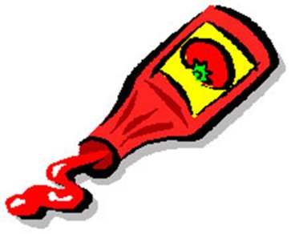
Poklepová masáž
Relativně agresivní metoda.
Kontraindikovaná u pacientů s hypersenzitivitou a hyperreaktivitou stěn bronchů (bronchospasmus).
Může způsobit srdeční arytmie.
Nutná je dostatečná svalová síla a plně obnovený kašlací reflex, hlen stéká po směru gravitace -> takže kam?

Slide 93
Polohování
Každé 2 – 3 hodiny, individuálně
Maximální využití polohovacích pomůcek a možnosti polohovacích lůžek (Rotační terapie).
Antalgické / Preventivní / Korekční
Kontrolování predilekčních míst: sakrum, boky, lokty, lopatky, ramenní klouby, paty, místo mezi koleními klouby, místa kolem invazivních vstupů a vedení drénů, katetrů a kabeláže.
Otáčení hlavy v konceptu vestibulární stimulace.

Slide 94
Polohovací lůžka
Kinetická terapie – pomalé kontinuální rotace celé baze lůžka.
Rotační terapie – kontinuální laterální náklony do 40°.
Oscilační terapie – inflace a deflace segmentů matrace.

Slide 95
Polohování
Semirekumbentní poloha jako prevence VAP
Levá laterální poloha – hyperdynamický stav
Pravá laterální poloha – snížený srdeční výdej
Supinační poloha – zvýšené riziko pneumonie
U jednostranných poruch dbát na dependentní plíci!

Slide 96
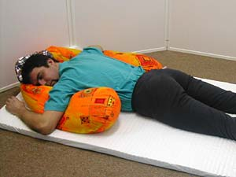
Pronační poloha
Leh na břiše.
Vhodná pro snadnější evakuaci sputa.
U pacientů s ARDS.
Dochází zde k provzdušnění dorzálních částí plic.

Slide 97
Péče o oči
Sledování zornic: izokorie, anizokorie, mydriáza, mioza, fotoreakce, pohyby bulbů.
Riziko vysychání rohovky (chemóza), spojivkových vaků, víček (otoky).
Aplikace léčiv (borová voda, Lacrisyn, Ophtalmo Azulen Vidisic gel).
Zvýšené riziko komplikací při pronační poloze.

Slide 98
Péče o uši
Kontrola tvaru ucha
Cizí tělesa
Sledování sekrece: likvorea, ottorea,..
Infekce
Otlaky (poziční trauma, krční límce, saturační čidlo)

Slide 99
Péče o nos
Sledování tvaru
Cizí tělesa (tamponády)
Toaleta jemným vytíráním, aplikace Pamycoin d. ORL
Polohování NGS a výměna fixace á 12h, kontrola hloubky dle dokumentace.
Sekrece (epistaxe, rinorea/ likvorea)
Otlaky (poziční trauma, NIV)
Notes:
Pamycoin = atb

Slide 100
Péče o dutinu ústní a rty
Sledujeme a hodnotíme – sekreci, otlaky, krusty, stav sliznic, ragády, krusty, vlhkost, zápach.
Čištění zubů alespoň 2x denně.
Přípravky - Stopangin, Borglycerin, Corsodyl, odvar heřmánek / šalvěj (á4h)
Rty dle potřeby vazelína, kalciová mast, atp..
Šetrná péče, prevence vyvolání dávivého reflexu.
Notes:
Fetor oris

Slide 101
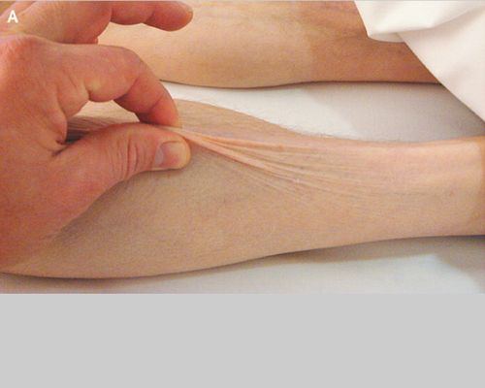
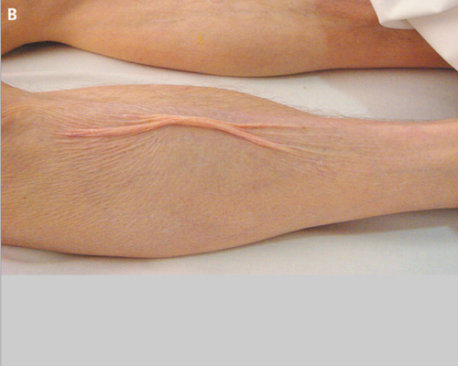
Péče o kůži
Kůže – dochází k postupnému snižování kožního turgoru a pevnosti. CAVE: exantém, začervenání, otlaky, ragády, opruzeniny.
Notes:
Exantém - vyrážka

Slide 102
Hygienická péče o pacienta na UPV
Provádění ranní a večerní toalety.
Důkladné omytí a osušení pokožky.
Zajištění čistých a suchých lůžkovin, bez záhybů.
Zachovávat koncept bazální stimulace: iniciální/ ukončovací dotek, koncept zklidňující/ povzbuzující koupele, olfaktorická stimulace, auditivní, taktilně haptická.
Nezapomínat na mytí vlasů, stříhání nehtů, holení vousů. Dle standardu nemocnice, obvykle alespoň 1x týdně.

Slide 103
Péče o vyprazdňování stolice
Snížená potřeba energie organismu vede ke zpomalení metabolismu.
Působením pozitivního přetlaku -> zvýšení NT tlaku, snížení perfuze jater a splanchniku.
Klesá motilita GIT.
Snížení exkrece žaludečních šťáv.
Nepřirozená poloha pro vylučování.
Nejčastěji se setkáváme se zácpou.
Průjmy často při zahájení enterální stravy via NGS či ve spojitosti s medikací (atb) a malabsopcí.

Slide 104
Péče o vyprazdňování stolice
Auskultace střevní peristaltiky.
Palpace břišní stěny se sledováním bolestivých projevů.
Rehabilitace, včasná vertikalizace a aktivizace pacienta pro zvýšení motility střev.
Zajistit intimitu a správnou polohu při vyprazdňování.
Zaznamenávání množství přijaté stravy a vylučování.
Přísně dle ordinace digitální vybavení stolice, laxativa, klizmata, parasympatomimetika (Syntostigmin, Ubretid, Mestinon).

Slide 105
Péče o vyprazdňování moči
Vlivem gravitace dochází ke stagnaci moči. Vlivem UPV pozitivním přetlakem se snižuje renální perfuze -> snížení exkrece Na a GF až o 30%.
Zvyšuje se riziko infekce močových cest.
Dochází k retenci moči při oslabení svalového tonu a nepřirozené poloze.
Samotné polohování pacienta působí příznivě na pohyb moči v uropoetickém systému a zvyšuje tonus hladkého svalstva.
Je vždy nutno dbát na správnou polohu sběrného sáčku -> „sifon efekt“.
Klemování max. 3-5h, vždy nutno, aby byl spolupracující pacient. (CAVE uroinfekt, febrilie)

Slide 106
Péče o invazivní vstupy
Pravidelné aseptické převazy dle standardu oddělení a výrobce krytí.
Pravidelná kontrola průchodnosti.
Kontrola okolí pro známky infekce (zarudnutí krvácení sekrece).
Reakce při aplikaci léků a roztoků (alergie, para-aplikace).

Slide 107
Péče o drény a operační rány
Kontrola množství ztrát .
Charakter odpadů.
Okolí zavedení a stav krytí.
Sterilní krytí a převazy dle stavu, ordinace a potřeby.
Dostatečná fixace drénů
Znát svůj drén! Typ drénu (redonův drén, aktivní sání, spádová drenáž), Lokalizace drénu (douglasův prostor, subgaleální, intratorakální), Typ výkonu související s drenáží (T-Drén, stav po resekci plicního laloku), Specifické instrukce operatéra (míra podtlaku, klemování s pauzami á1h).
Dokumentace rány.

Slide 108
Rozpojení hrudního drénu
Při špatném zavedení/ povytažení drénu pozorujeme známky podkožního emfyzému.
Při nechtěném vytažení je nutné okamžité zakrytí sterilním tampónem a důkladné přelepení.
Klemování peany přímo na drénu jen v nejnutnějších případech.
Při rozpojení HD u spontánně ventilujících pacientů je potřeba okamžité napojení na aktivní sání, vznik pneumotoraxu je téměř jistý (při UPV méně).

Slide 109
Spánek a duševní hygiena
Absence psychických, smyslových a pohybových podnětů působí nepříznivě.
Ospalost, neklid, zmatenost. Dezorientace časem, prostorem.
Spánková inverze, snížení koncentrace.
Změny nálad.

Slide 110
Péče o výživu
Per os / NGS, NJS, PEG, PEJ / Parenterální
Prevence uspání sondy (Pankreolan, CocaCola)
Sledování antropologických hodnot
Správný odhad DDD dle IBW a aktuálního stavu.
Sledování stavu hydratace.
Sledování laboratorních výživových parametrů (CB,
Albumin, TG, Chol., minerály, Fe,).
Individualizace stravy (dietní sestra, výživové doplňky).

Slide 111
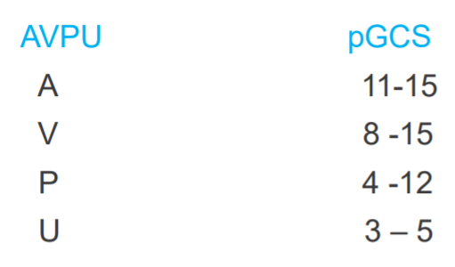
Vědomí a neurologický deficit
Ramsay score (analgosedovaní pacienti)
(1 agitovaný – 6 žádná reakce).
Glasgow coma scale (bez analgosedace)
8< závažná porucha vědomí, 9-12 stření porucha vědomí, 13-14 lehká porucha vědomí.
AVPU

Slide 112
Glasgow coma scale – motorická reakce
Lze zařadit i hodnocení zorniček = GCS-P
Notes:
A co zorničky??? – 2 obě bez, -1 jedna bez
Velikost a reaktivita je ovlivněna mnoha faktory včetně cerebrálních lézí, vrozené abnormality a léky. Můžou indikovat zvýšené ICP a porot je bereme v potaz při hodnocení neurologického stavu.

Slide 113
Spánek
Zajistit tmu: ztlumit display monitorů (ventilátor, monitor VF).
Zajistit ticho: ztlumit alarmy u lůžka, špunty do uší, jemně upozornit hlučnější personál ☺.
Zjistit pacientovi zvyky (televize, meduňkový čaj, mléko, koupel..).
Zajistit bolest.
Správné časování léčiv.

Slide 114
Hluk
Rychlospojka
Ventilátor
Defibrilátor
Enterální pumpa
Odsávačka
Alarm
Alarm
Alarm
Blanketroll
Alarm
Umyvadlo

Slide 115
Duševní hygiena
Zajišťujeme:
Sociální kontakt.
Stimulaci vnímání.
Denní harmonogram a co největší možnou pravidelnost.
Aktivizace a mobilizace, zábava.

Slide 116
Metody komunikace s pacientem
Verbální: krátké věty, ano/ne, jasné a stručné otázky, ověřování pochopení ze strany pacienta.
Nonverbální: kývání hlavy, stisk ruky, mrkání očí, pohyb končetin, odezírání, tabulky (piktogram, abeceda), bazální stimulace.
Nezapomněl jsem na kompenzační pomůcky?

Slide 117
Péče o dýchací okruh
Podrobné seznámení se s ventilačním přístrojem.
Znát zásady práce s ventilátorem, umět včas rozpoznat možné komplikace (poruchy těsnosti, nefunkčnost jednotlivých součástí okruhu)
Umět kalibrovat jednotlivé části.
Co nejméně rozpojovat okruh.
Pravidelná výměna dle standartu oddělení/doporučení výrobce.
Vždy dvě sestry, za sterilních podmínek.
Mít po ruce vždy potřebné pomůcky pro zajištění dýchacích cest při náhlém problému / předcházet a minimalizovat komplikace správnou přípravou okolí a pacienta před výměnou.

Slide 118
Péče o dýchací okruh
Pravidelné odstraňování kondenzované tekutiny.
Výměna při znečištění, poškození či problémy s těsností.
Vedení dokumentace související s péčí o ventilátor.

Slide 119
ARDS
Nejčastější primární příčiny jsou: aspirace žaludečního obsahu, těžké trauma hrudníku - plicní kontuze, plicní infekce, inhalace toxických plynů, tonutí.
Extrapulmonální - sekundární ARDS nejčastěji vzniká v souvislosti se sepsí, závažným mimoplicním traumatem (hypovolemický šok), akutní pankreatitidou, reperfúzním traumatem (po transplantaci plic, po extrakorporální cirkulaci) a po četných transfúzích.

Slide 120
ARDS vs. ALI
Diagnostická kritéria jsou stejná s výjimkou hodnoty oxygenačního indexu PaO2/FiO2, který je u ARDS menší než 200 mm Hg, u ALI pak menší nebo roven 300 mm Hg.
Notes:
Oxygenační index (p_{a}O₂/FiO₂) je ukazatelem charakterizujícím stupeň plicní dysfunkce. Vypočte se jako zlomek, v jehož čitateli je parciální tlak kyslíku v arteriální krvi (v kPa) a ve jmenovateli podíl kyslíku ve vdechované směsi (zlomek z 1).
1 mmHg = 0.133322368

Slide 121
VTIP ?
Jaký je hlavní rozdíl mezi orálním a rektálním teploměrem ?
Chuť.

Slide 122
Nikdy nezapomínejte !
Pacient na UPV je zcela odkázaný na péči ve všech oblastech – Bio – psycho- sociálních – duševních i spirituálních, nově esetické.
Respektovat stud a soukromí i u zdánlivě plně sedovaných pacientů.
Sestra/záchranář často „brání“ pacienta před méně empatickými členy ošetřovatelského týmu.
Dopomoci navázat pacientovi komunikaci s okolím.
Zajišťuje dodržování všech nudných, ale nutných hygienicko-epidemiologických zásad. Edukuje okolí.

Slide 123
Hlavně však nezapomínejte na sebe! VY totiž jste na prvním místě!

Slide 124
Použité zdroje a literatura
ČERMÁKOVÁ, Lucie. Ošetřování pacientů na UPV s dg. cévní mozková příhoda. Sestra [online]. 2011, č. 12 [cit. 2014-06-10]. Dostupné z: http://zdravi.e15.cz/clanek/sestra/osetrovani-pacientu-na-upv-s-dg-cevni-mozkova-prihoda-462703
HEROLD, I. Poloha a polohování při umělé plicní ventilaci. Klaudiánova nemocnice: Mladá Boleslav [online]. [cit. 2014-06-14]. Dostupné z: http://www.csarim.cz/Public/csarim/doc/prednasky_XVII_CSARIM/Herold_Poloha-a-polohovani.pdf
JELÍNKOVÁ, Veronika a Stanislava CHROMÁ. Komplexní fyzioterapie u pacienta na resuscitačním oddělení. VFN KARIM: Praha [online]. [cit. 2014-06-14]. Dostupné z: http://www.csarim.cz/Public/csarim/doc/2010-02-16_sesterska_sekce/UPV_2010-prezentace-Jelinkova.pdf

